Slide 1

2차 프로젝트
알약 식별 챗봇
PILL ID CHATBOT
나병도 ㅣ 강순렬 ㅣ 김성태 ㅣ 김지수 ㅣ 서성민

Slide 2



01
알약 외양 분류
목차
02
알약 각인 OCR
03
알약 설명 기반 챗봇
프로젝트 목적
사용자가 알약 이미지를 업로드하거나 알약의 특징을 설명하면, 해당 알약을 식별해 주는 앱 개발.
이번 프로젝트에서는 식별 모델의 전반적인 개선에 중점.
향후 알약 정보의 확장과 사용자 중심의 간편한 챗봇 앱의 완성을 위한 다음 단계로 나아갈 것.

Slide 3
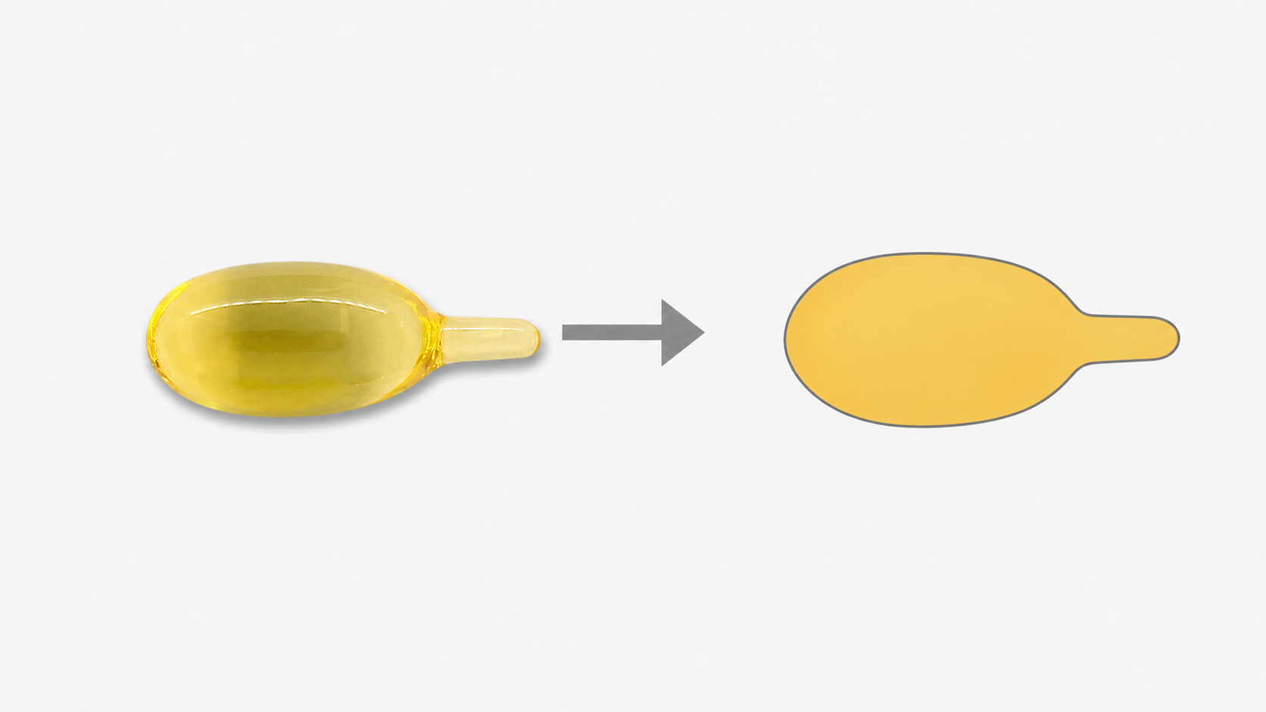
01. 형상 검색 구조
알약 외형 분류
외형 유사도 검색
알약의 외곽 윤곽을 수치화해 새 이미지와 형태가 가까운 외형을 찾습니다.
검색 과정
형상 추출 예시
01
알약 이미지 입력
02
알약 영역 분리
03
모양을 숫자로 이루어진 벡터로 변환
04
각 외형 대표 벡터와 거리 비교
05
가장 가까운 외형 후보 반환
입력 이미지 → 외곽 윤곽 표현
opencv를 이용한 윤곽 특징 계산
데이터가 적은 제형들 포함
회전·반전 영향을 줄여 형상 비교

Slide 4
02. 형상 인덱스
제형 유사도 검색
02. 형상 인덱스
알약 외형 분류
56차원 특징에서 29개 클래스 인덱스로
윤곽 특징을 결합하고 이미지 정보를 품목과 제형 단위의 대표 벡터로 집계했습니다.
56차원 형상 벡터 구성
임베딩 생성 과정
기본 기하 특징
9차원
비율 · 원형도 · 오목도 · 대칭도
“얼마나 길쭉하고, 둥글고, 오목한가?”
54,282장
이미지 특징
EFD
24차원
외곽선 좌표
“외곽선이 구체적으로 어떻게 생겼는가?”
중앙값 집계
27,345개
알약별 대표 벡터
방사형 FFT
16차원
중심에서 외곽까지 거리
“중심에서 외곽까지 거리가 방향에 따라 어떻게 변하는가?”
중앙값 집계
Hu moment
7차원
전체 면적 분포
“전체 도형의 면적이 중심 주변에 어떤 패턴으로 분포하는가?”
29개
외형별 대표 벡터
외형과 품목별 대표 벡터를 함께 저장해 다양한 세부 형태를 검색에 반영

Slide 5
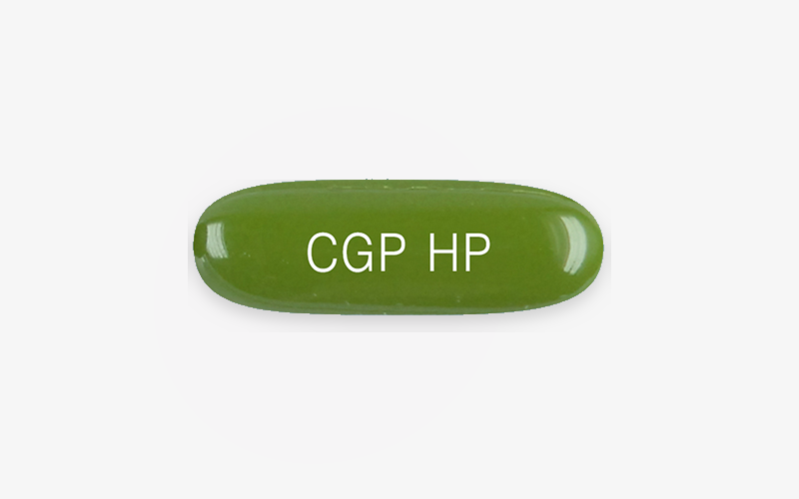
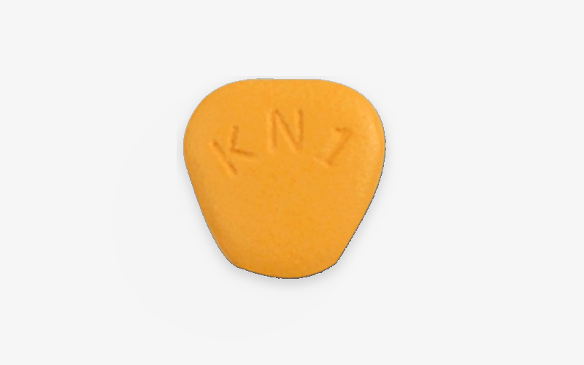
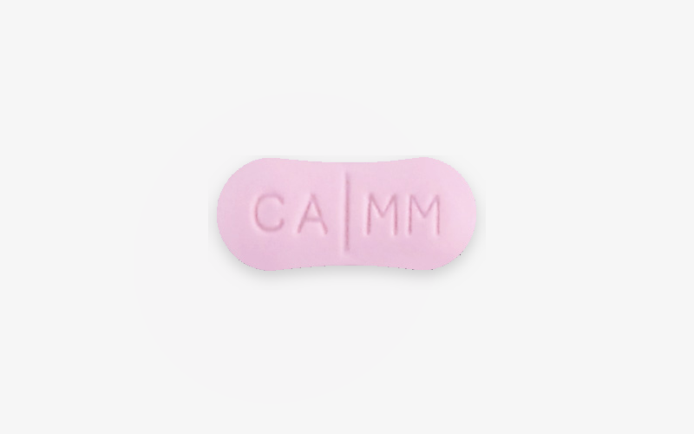
03. 검색 결과
알약 외형 분류
실제 이미지에서 확인한 외형 검색 결과
서로 다른 외곽 형태의 테스트 이미지에서 기록된 외형이 검색 결과 1위로 나타났습니다.
새 이미지 입력 → 객체별 특징 추출 → 품목 프로토타입 거리 계산 → 외형별 Top-k 순위
장방형
사과형
땅콩형
✓ Top-1 일치
✓ Top-1 일치
✓ Top-1 일치
01
가장 가까운 품목까지의 거리
02
1위와 2위 후보의 거리 차이
03
외형 중심 거리와 유사 품목

Slide 6
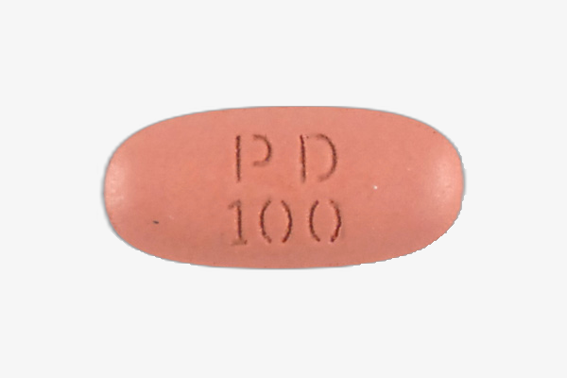
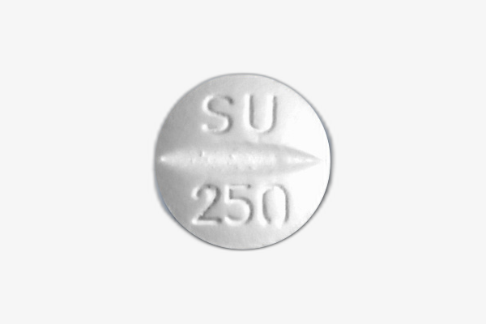
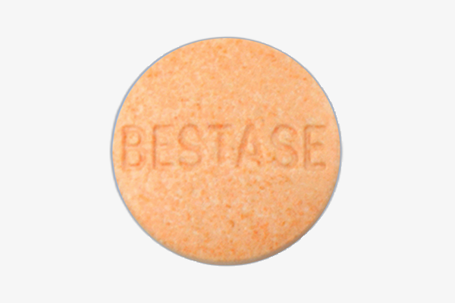
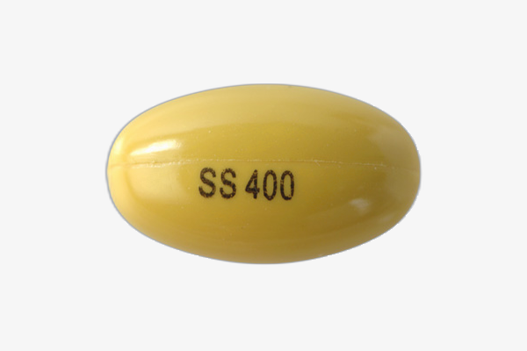
01. 문제 정의
알약 각인 OCR
CRNN 순차 인식 방식의 한계
알약 각인은 항상 한 줄로 읽히지 않는다.
2줄 각인
알약을 가득 채운 각인
숫자·알파벳 혼동
행 구분 필요
문자 경계 약화
4 ↔ A / G ↔ 6
문자열을 한 줄로 펼치면
읽기 순서가 모호해집니다.
여백이 부족하면 문자와 외곽을
안정적으로 분리하기 어렵습니다.
형태가 비슷한 문자는 주변 문맥이
부족할 때 혼동되기 쉽습니다.
한 줄 시퀀스 가정만으로는 알약 각인의 2차원 배치와 전역 문맥을 충분히 표현하기 어렵습니다.

Slide 7
02. 모델 비교
알약 각인 OCR
순차 인식과 2차원 전역 문맥 인식의 차이
CRNN => CNN + Transformer
비교 항목
CRNN
CNN + Transformer
주요 강점
규칙적인 한 줄 텍스트를
효율적으로 인식
각인 영역 전체의
전역 문맥 파악
공간 정보 처리
특징 맵을 1차원
시퀀스로 변환
2D 위치 인코딩으로
행과 열 정보 유지
어려운 배치
문자 간격이 넓거나 정렬이
불규칙하면 대응이 제한적
어텐션으로 멀리 떨어지거나
불규칙한 문자를 연결
연산량
비교적 적음
시각 토큰 수가 증가할수록
연산량 증가
실제 알약의 불규칙한 각인 배치를 더 잘 찾기 위해 더 많은 연산 비용을 감수합니다.

Slide 8
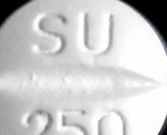
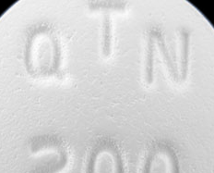
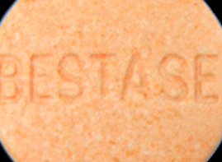

03. 모델 구조
알약 각인 OCR
순차적 읽기에서 공간적 이해로
CRNN은 읽기 순서에 집중하고, CNN + Transformer 결합 방식은 2차원 위치와 전체 문맥을 함께 봅니다.
CNN + Transformer
개선된 각인 인식
01
CNN
특징
02
2D 위치
정보
03
전역
어텐션
04
각인
디코딩
행·열 위치를 유지하며 전체 관계 연결
CRNN : SUDS
개선 : SU250
CRNN : ATNEO0
개선 : QTN200
2차원 위치 정보를 유지한 채
전체 영역의 관계를 동시에 분석하여,
다양한 방향과 배열의 각인을 효과적으로 인식합니다.
CRNN : RESTASE
개선 : BESTASE
CRNN : 12600
개선 : TZ500
강점 | 불규칙한 2D 배치 이해

Slide 9
01. 대화 흐름 개선
알약 설명 기반 챗봇
각인이 안 보여도 찾을 수 있게
기존의 문제 -> 알약이 마모돼 각인을 읽을 수 없으면 기존에는 “못 찾음” 으로 종료 (막다른 길)
!
해결 필터링 조건을 추가하고 조금 더 유연한 대화형 로직을 설계함
1
각인이 없다면?
2
다양한
물리적 필터링
3
복용목적
›
›
가장 강력한 식별자이지만
설명하기 모호하거나
지워진 경우에는?
기존의 색상, 모양, 분할선 유무
+
색상 개수, 분할선 모양 및 캡슐 여부
“어떤 증상에 먹는지?”라는
맥락적 조건을 추가
사용자가 각인이 없다고 답하면
=> 추가적인 질문을 요구
=> 개선 사항
핵심 각인을 “모름” 으로 답하면 각인 필터를 걷어내고, 색·모양·분할선·복용목적으로 좁힌다
알약 식별 챗봇 · 2차 개선
2

Slide 10
02. LLM 활용
알약 설명 기반 챗봇
복용 목적으로 후보를 지능적으로 정렬
additional_sorter — 규칙으로 좁힌 후보를 LLM이 복용목적과 맞춰 재정렬
사용자 증상 입력
LLM 매칭
후보 재정렬
→
→
“속쓰림 때문에
먹었어요”
속쓰림 ↔
소화성궤양용제
관련 약품이
상위로 이동
설계 원칙
1
사실 판단·필터링은 로직이 담당
2
유연한 의미 해석은 LLM으로 처리
색상 Lab 거리, 분할선 유무, 각인 매칭 등 객관적으로
계산 가능한 것은 전부 규칙으로 처리.
"속쓰림 " 같은 열린 의미 연결은
사전 또는 규칙으로 관리하기 보다 LLM이 맡는다.
사용자 표현 복용 목적 개인마다 다름. 단순 키워드나 규칙만로는 의약품 효능과 연결 어려움.
LLM을 활용 다양한 자연어 표현의 의미와 맥락을 이해. 복용 목적에 적합한 후보 알약을 검색
알약 식별 챗봇 · 2차 개선
3

Slide 11
감사합니다
알약 식별 챗봇 · 2차 프로젝트

